Slide 1
6조 Presentation
Room share
2017113617 | 문준범
2017112099 | 윤다은

Slide 2
팀원 소개
프로젝트 주제 및 완료 현황
프로젝트 requirement
Architecture model
Diagram
Context diagram
Use case diagram
Process model 개발 단계
6조 Presentation
CONTENTS

Slide 3
팀 소개
Team Introduction

Slide 4
팀 소개
01
문준범(조장)
-database design
-additional functions
윤다은
Web design
Additional functions
이강일
표준식

Slide 5
프로젝트 주제 및 완료현황
Subject & Final State

Slide 6
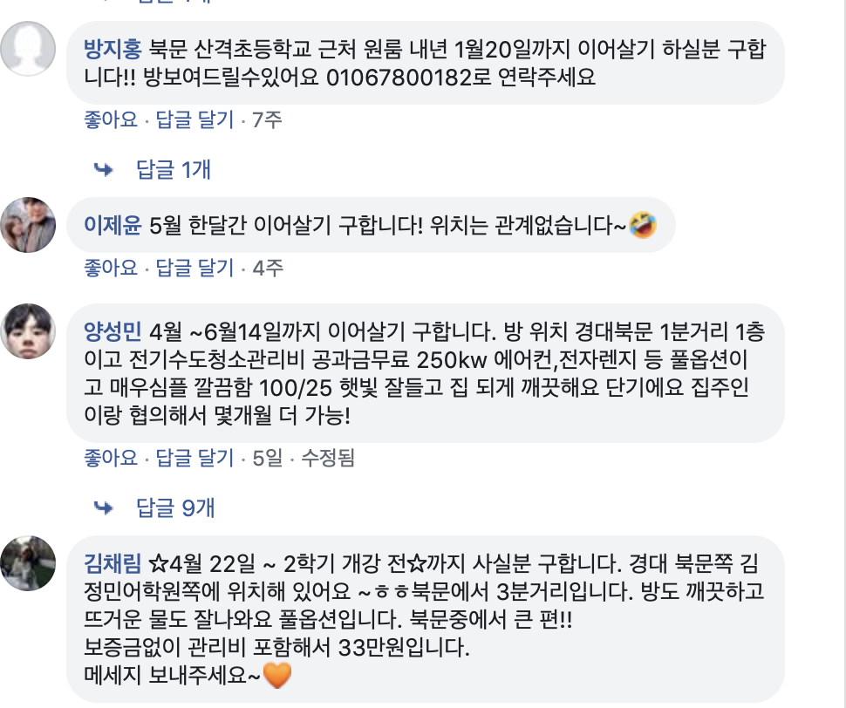



Slide 7
프로젝트 주제
01
대학가에는 방학, 연휴 시즌에 빈방이 자주 발생
또는 개인적인 사정으로 인해 방을 비우는 상황이 빈번히 발생
이러한 경우, 빈 방을 유상대여해주는 시스템 개발
수요자와 공급자를 편리하게 연결
수요자와 공급자를 안전하게 연결
02

Slide 8
프로젝트 진행상황
01
CLI방식에서 Dynamic web기반의
웹프로그램으로 변경완료
2. 실시간 연동 DB 구축
3. DB를 이용한 검색 기능 구현
4. 구현된 기능
회원가입, 로그인
방 정보등록
방 예약, 대여
사용자 신고 기능
별점기능 미완성
02

Slide 9
프로젝트 Requirements
Project requirements introduction

Slide 10
기능적 요구사항
01
Date, Person, Location을 이용한 데이터
검색기능 구현
2. 회원 가입 기능 구현
3. 로그인 기능 구현
4. 회원정보 수정 기능 구현
5. 사용자 상호간 평가 및 후기 등록, 신고 기능
6. 예약 등록 및 수락, 거절 기능
7. 예약 기록 조회 기능 구현
02

Slide 11
비기능적 요구사항
01
Secure requirements
장기간 미사용시 자동 로그아웃
날짜 선택 시 유효 날짜 검사
회원가입시 비밀번호 규칙 제한 및 확인
회원가입시 비밀번호 및 이메일 확인 절차
Portability requirements
세가지 이상의 Web browser에서 동작
Implements requirements
JSP를 이용한 Web Application
Mysql 을 이용한 DB 시스템
Prototype 방식을 사용
02

Slide 12
다이어그램
Diagram

Slide 13
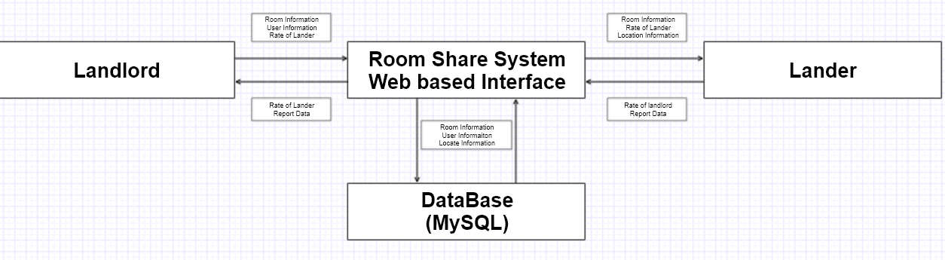
Context Diagram
01
02

Slide 14

Usecase Diagram
01
02
방 공유 시스템
회원가입
로그인
예약하기
검색하기
예약
허가
취소
방 등록하기
수요자
공급자
별점주기
신고하기

Slide 15
Architecture Model

Slide 16
Architecture model
기능 추가 구현 및 DB 연동
UI 구현 (web 기반)
=> 계층화 패턴 (Layered pattern)
01
01
UI (web-html&css)
User interface management, Web function
(Java servlet + apache + tomcat + jsp)
Data management
Database

Slide 17
Process Model 및 개발 단계

Slide 18
Process model (변경)
Prototyping 사용
단계별 개발 내용
기존 프로그램 분석
web 기반의 인터페이스 구성
3. DB 모델 설계 및 구현
Web프로그램의 기능 구현 및 DB 연결
추가 기능 구현
1. 회원가입 및 로그인
2. 검색, 별점, 후기
3. 신고하기
01
01

Slide 19
Thank you

